Slide 1
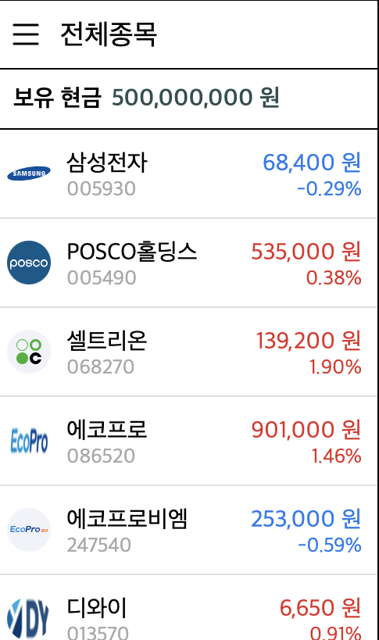
종목 리스트 스토리 보드
L2
D6
L1
D1
D3
출력 데이터(DB:stock)
D5
D2
D4
D1 : 종목명(title)
D2 : 종목코드(artist)
D3 : 종목가격(release_date)
D4 : 전일대비 상승률(image)
D5 : 회사 로고(includedMusic)
D6 : 보유 현금(image)
L3
링크
L1 :보유 현금 클릭시 포트폴리오 창으로 이동
L4

Slide 2
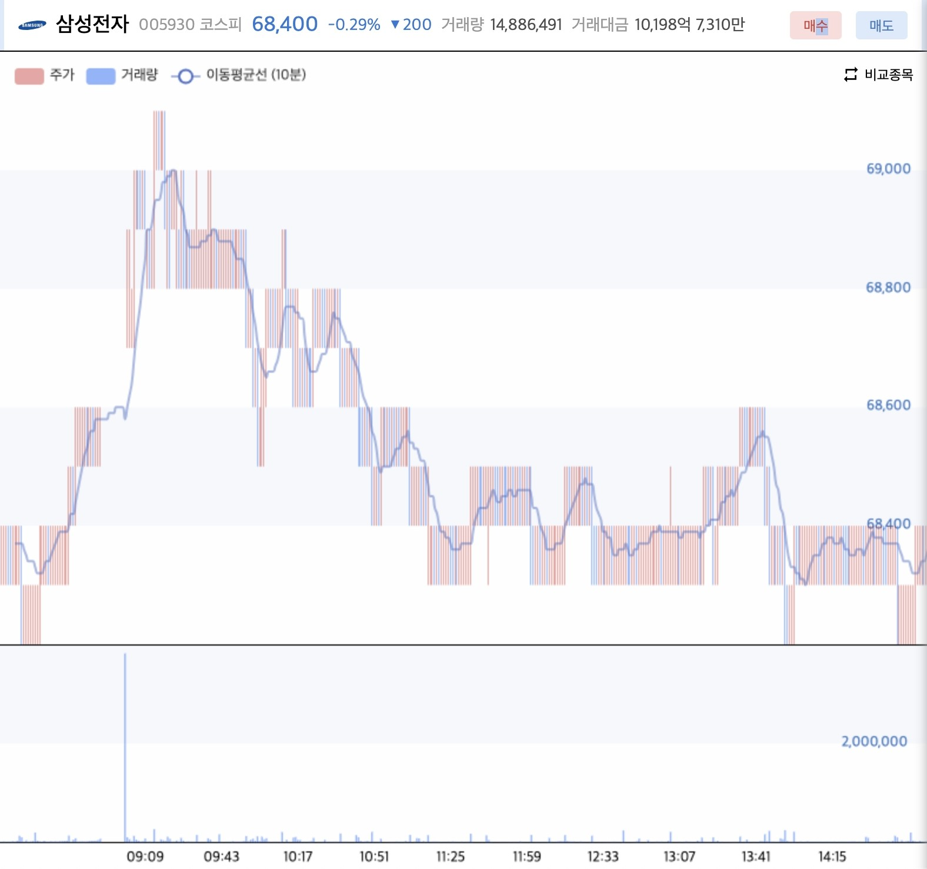
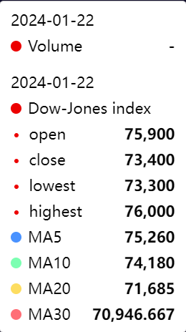
주식 차트 스토리 보드
출력 데이터(DB:board)
D1 : 회사 로고(title)
D2 : 회사 이름(artist)
D3 : 종목 코드(release_date)
D4 : 종목 현재가(info)
D5 : 전일 대비율(music_no)
D6 : 거래량(music_title)
D7 : 거래대금 (artist)
D8 : 시가(member_name)
D9 : 종가(album_reply_content)
D10 : 최저가(album_reply_writeDate)
D11 : 최고가(album_reply_rating)
D12 : 주식 영업 일자(album_reply_rating)
D1
D2
D3
D4
D5
D6
D7
L1
L2
D12
D8
D9
D10
D11
동작 데이터(DB:album)
L1 : 마우스를 클릭하면 매수를 할 수 있는 창이 나온다.
L2 : 마우스를 클릭하면 매도를 할 수 있는 창이 나온다.

Slide 3
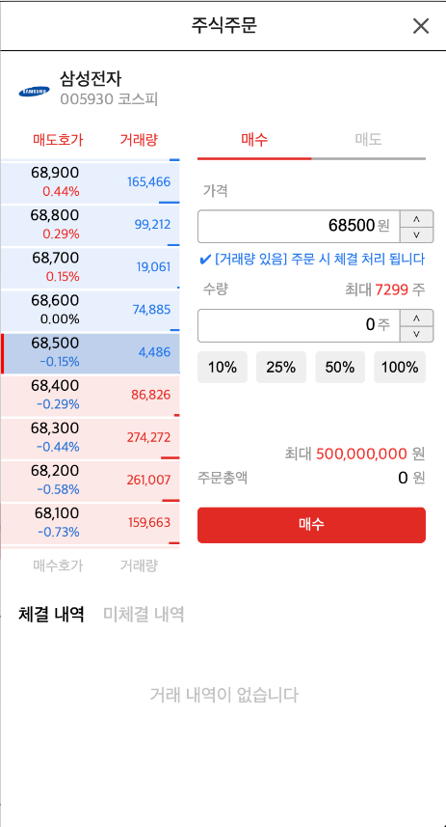
주식 주문 스토리 보드
출력 데이터(DB:stock)
D1 : 종목명(title)
D2 : 종목코드(artist)
D3 : 종목가격(release_date)
D4 : 전일대비 상승률(image)
D5 : 회사 로고(includedMusic)
D6 : 보유 현금(image)
D1
D1
입력 데이터
D2
D4
D1 : 앨범 별점 입력
D2 : 앨범 댓글 내용 입력
D2
L1
D3
D5
링크
L1 : %를 누르면 비율에 맞춰 수량을 계산한다.
L2 : 매수 주문이 등록된다.
L2
D6
D7

Slide 4
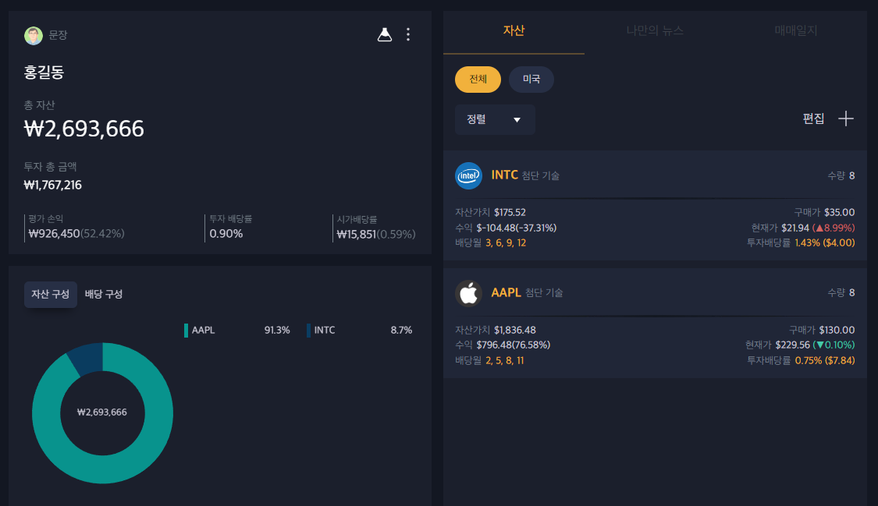

주식 포트폴리오 상세보기 스토리 보드
출력 데이터(DB:stock)
D1 : 종목명(title)
D2 : 종목코드(artist)
D3 : 종목가격(release_date)
D4 : 전일대비 상승률(image)
D5 : 회사 로고(includedMusic)
D6 : 보유 현금(image)
D1
D2
D6
입력 데이터
D3
D4
D7
D1 : 장바구니에 담을 수량 입력
D5
링크
L1 :장바구니에 담기– cart.com

Slide 5
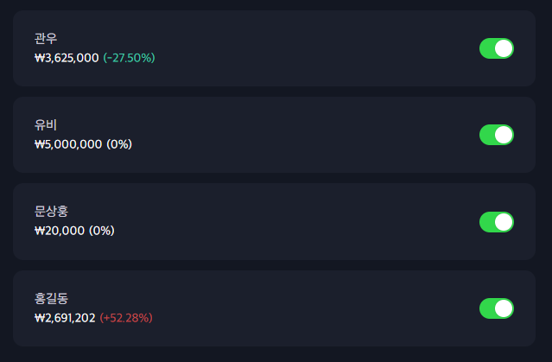

주식 포트폴리오 리스트 스토리 보드
입력 데이터
D1 : 수정할 제목 입력
D2 : 수정 할 발매일 입력
D3 : 수정 할 아티스트 입력
D4 : 수정 할 장르 입력
D5 : 수정 할 가격 입력
D6 : 수정 할 앨범설명 입력
D7 : 수정할 곡번호 선택
동작 데이터(DB:album)
D8 : 마우스를 클릭하면 이미지 파일을 등록할 수 있는 창이 뜬다.
링크
L1 등록한 앨범이 반영된 리스트 페이지
– list.com
L2 : 입력한 데이터를 초기화한다.
L3 : 등록한 앨범이 반영되지 않은 리스트 페이지
– list.com

Slide 6
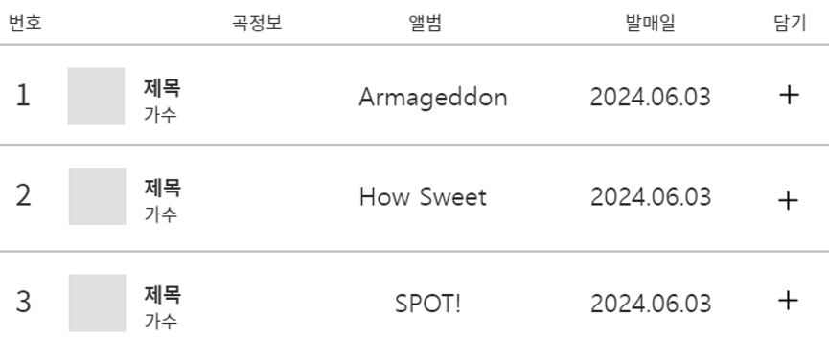


앨범 곡 번호 선택스토리 보드
출력 데이터(DB:album)
D1 : 선택 할 번호 출력
D2 : 선택 할 제목 출력
D3 : 선택 할 가수 출력
D4 : 선택 할 커버 출력
D5 : 선택 할 발매일 출력
D1
D2
D5
D3
D4
링크
L1 : 선택된 내용이 반영된 상세보기 페이지 – updateForm.do or writeForm.do
L1

Slide 7
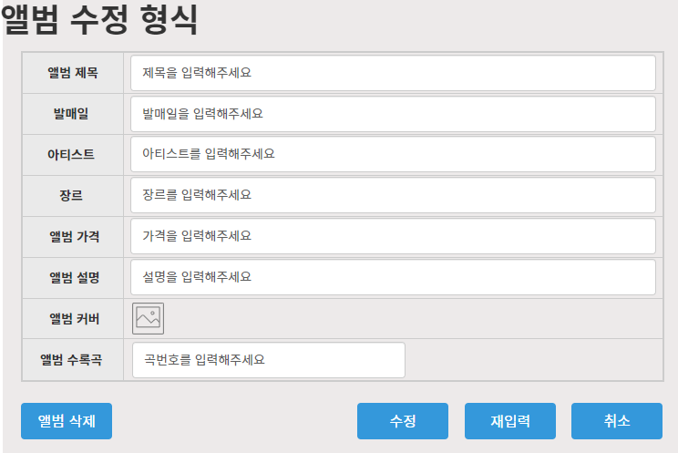

앨범 수정 스토리 보드
입력 데이터
D1 : 수정할 제목 입력
D2 : 수정 할 발매일 입력
D3 : 수정 할 아티스트 입력
D4 : 수정 할 장르 입력
D5 : 수정 할 가격 입력
D6 : 수정 할 앨범설명 입력
D1
D2
D3
동작 데이터(DB:album)
D4
D7 : 마우스를 클릭하면 이미지 파일을 등록할 수 있는 창이 뜬다.
D8 : 마우스를 클릭하면 음원을 등록할 수 있는 창이 뜬다.
D5
D6
D7
링크
D8
L1 : 수정된 내용이 반영된 상세보기 페이지 – view.com
L2 : 작성한 내용 초기화
– view.com
L3 : 수정을 취소하고 상세보기 페이지
– view.com
L1
L2
L3

